Slide 1
USB耳机耳放参考设计

Slide 2
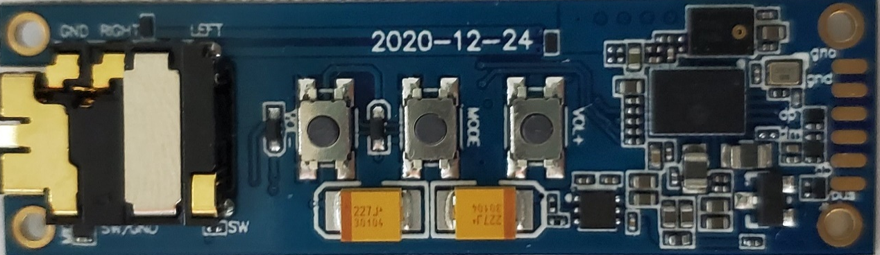

耳放参考设计
直通模式：无损放大
音乐模式：匹配不同耳机的音频特性
电影模式：动态高低频增强，影院级体验
主要客户群体:
使用手机看电影和视频的用户
音乐爱好者
输出设计：
通过差分转单端芯片，支持3.5mm耳机接口
或者直接通过DAC输出驱动差分耳机
主要参数
方案类型 | 耳机Dongle
接口类型 | Type-C转3.5mm Audio Jack
采样率 | 24bits /192KHz
连接方式 | Type-C
麦克风 | AMIC/DMIC
输出 | 1Vrms@16Ω/ 2Vrms@32Ω
总谐波失真 | <0.0015%
动态范围 | 110dB
SNR | 100dB
SNC8x
差分转单端
Aux Out
音效处理
USB
DAC
Speaker

